Slide 1
Επιχειρηματικότητα και Συστήματα Επικοινωνίας Τουριστικών Επιχειρήσεων
Ανοικτά Ακαδημαϊκά Μαθήματα στο ΤΕΙ Αθήνας
Ενότητα 12: Επίδραση της τεχνολογίας και της καινοτομικής επιχειρηματικότητας στις επιχειρησιακές επικοινωνίες
Δρ. Βασιλική Κατσώνη,
Επίκουρη Καθηγήτρια ΤΕΙ Αθήνας
Το περιεχόμενο του μαθήματος διατίθεται με άδεια Creative Commons εκτός και αν αναφέρεται διαφορετικά | Το έργο υλοποιείται στο πλαίσιο του Επιχειρησιακού Προγράμματος «Εκπαίδευση και Δια Βίου Μάθηση» και συγχρηματοδοτείται από την Ευρωπαϊκή Ένωση (Ευρωπαϊκό Κοινωνικό Ταμείο) και από εθνικούς πόρους.

Slide 2
Οι μεταβολές στο πλαίσιο της επιχείρησης
Μεταβολές :
Στους όρους διεθνούς ανταγωνισμού,
Στα επίπεδα διαθεσιμότητας εργ. Δυναμικού,
Στην τεχνολογία.
Αποτέλεσμα :
Εφαρμογή διαφορετικών μεθόδων και τεχνικών, απ’οτι πρωτύτερα.

Slide 3
Πρόσθετες συνέπειες για τους θεσμούς και τις ατομικές συμπεριφορές
Μείωση της έκτασης των νομικών κανονισμών, στην επιχειρησιακή συμπεριφορά.
Προτείνοντας πιθανές πρόσθετες μειώσεις στους ελέγχους.
Μείωση στις ελευθερίες των εργατικών σωματίων.
Εάν δωθούν συμμετοχικά δικαιώματα (στα σωματεία), θα αφεθούν στην κρίση του manager.
Έτσι απαιτείται manager με διαφορετικές αξίες.

Slide 4
Στοιχεία στο περιεχόμενο του management
Ύπαρξη μεταβολών
Στην αγορά
Στο εργατικό δυναμικό
Στην τεχνολογία
Αποτελέσματα ύφεσης διεθνούς εμπορίου :
Δημιουργία BCG –type (ή “dogs”),
Μείωση διαθέσιμου ρευστού στις επιχειρήσεις.
Έτσι : Δόθηκαν κίνητρα για νέες στρατηγικές στις αγορές.
Απάντηση :
Κόψιμο εξόδων.
Μετατροπή εσωτερικής αγοράς εργασίας σε εξωτερική.
Μείωση της τιμής του προϊόντος με νέες τεχνολογίες. [Απο το management]

Slide 5
Η τεχνολογική ανάπτυξη
Έχει κάποιο κόστος → δύσκολο να βρεθούν οικονομικοί πόροι για
να την υποστηρίξουν. Γίνεται ευκολότερο : 1. Οικονομικά ινστιτούτα επενδύουν σε μακροχρόνια βάση.
2. Η επιχείρηση υποστηρίζεται με δικά της μέσα.
Πολλές βιομηχανίες & επιχειρήσεις είναι κοντά στις επιχειρήσεις υψηλής τεχνολογίας. Προκλήσεις & ευκαιρίες ανακατασκευής του περιβάλλοντος εργασίας (με νέα συστήματα).
Τα νέα αυτα συστήματα επιβάλλουν μια περίοδο «εκπαίδευσης».

Slide 6
Νέες δομές
Έμφαση στις ανοικτές επικοινωνίες,
Ειδικευμένοι εργαζόμενοι.
Εξουσία
σταθερή
πάνω στα προσόντα
Ανάλυση Daniels(1987) για την εύκολη αποδοχή των αλλαγών.
Ο άνθρωπος, ανάλογα με την κατάσταση :
πιθανή αλλαγή μακροπρόθεσμα ή
αίσθημα ανάγκης σταθερότητας.
Αλλαγή = «περιστασιακή» και όχι «θεμελιώδης».

Slide 7
Οκτώ περιοχές του management (του ανθρώπινου δυναμικού) 1 από 2
Απαίτηση της βιομηχανίας για νέους τύπους ικανοτήτων.
Το πλάνο των ωρών εργασίας.
Στρατηγική της εκπαίδευσης στην επιχείρηση.
Θέματα πρόσληψης.

Slide 8
Οκτώ περιοχές του management (του ανθρώπινου δυναμικού) 2 από 2
Ανομοιόμορφος τρόπος αμοιβών.
Επικοινωνία μέσα στους οργανισμούς.
Τεχνολογική εξέλιξη και αποτέλεσμα στον συνδικαλισμό.
Εξειδικευμένο προσωπικό, το management λειτουργεί ευκολότερα.

Slide 9
Σύστημα πληροφόρησης
Συγκεντρώνει & μετατρέπει δεδομένα παράγει πληροφορίες
Τυπικές τεχνολογίες
Ηardware, Αποθήκευση πληροφοριών και κεφαλαιακού εξοπλισμού.
Software, Εγγραφή, μετατροπή & εξαγωγή πληροφοριών.

Slide 10
Τυπικές τεχνολογίες
Data Bάση δεδομένων.
Networks Δικτύωση και επικοινωνία.
“NetworkTopology-FullyConnected”, από Foobaz διαθέσιμο ως κοινό κτήμα

Slide 11
Στάδια εξέλιξης των ICT (1 από 2)

Slide 12
Στάδια εξέλιξης των ICT (2 από 2)
ΕΞΑΓΩΓΗ ΔΕΔΟΜΕΝΩΝ
Επιτακτική
ΑΝΑΓΚΗ
Πληροφοριακά συστήματα
Συστήματα υποστήριξης επιλογών
ΥΠΟΒΟΗ-ΘΗΘΗΚΕ
Ωρίμανση τεχνολογίας
Ισχυρά υπολογιστικά συστήματα

Slide 13
Δεδομένα και τελικός χρήστης
ΤΕΛΙΚΟΣ ΧΡΗΣΤΗΣ
ΑΝΑΓΚΑΙΑ ΠΡΟΣΒΑΣΗ ΣΤΑ ΔΕΔΟΜΕΝΑ
ΠΕΡΙΟΡΙΣΜΟΥΣ ΣΤΗ ΛΕΙΤΟΥΡΓΙΑ ΠΟΙΚΙΛΩΝ ΕΦΑΡΜΟΓΩΝ

Slide 14
Αποτελέσματα
ΑΠΟΤΕΛΕΣΜΑΤΑ;
ΝΕΑ ΚΑΙ ΚΑΙΝΟΤΟΜΑ ΥΠΟΛΟΓΙΣΤΙΚΑ ΣΥΣΤΗΜΑΤΑ
ΝΕΑ ΠΡΟΙΟΝΤΑ ΚΑΙ ΥΠΗΡΕΣΙΕΣ
ΣΥΣΤΗΜΑΤΑ ΣΧΕΔΙΑΣΜΕΝΑ ΓΙΑ ΤΗΝ ΑΝΤΑΓΩΝΙΣΤΙΚΟΤΗΤΑ ΤΗΣ ΑΓΟΡΑΣ

Slide 15
Ο ρόλος του internet
ΙΝΤΕRΝΕΤ
ΗΛΕΚΤΡΟΝΙΚΟ ΕΜΠΟΡΙΟ
ΟΡΓΑΝΙΣΜΟΙ, ΠΕΛΑΤΕΣ, ΕΤΑΙΡΙΚΟΙ ΣΥΝΕΡΓΑΤΕΣ
ΕΠΕΚΤΑΣΗ ΤΗΣ ΑΓΟΡΑΣ
ΒΕΛΤΙΩΣΗ ΠΡΟΜΗΘΕΙΩΝ
ΚΑΙ ΠΡΟΩΘΗΣΗ ΠΡΟΙΝΤΩΝ

Slide 16
Δημιουργία αποτελεσματικών συστημάτων
Παραμείνει μια επιχείρηση-οργανισμός ανταγωνιστική.
Αυτοματοποιημένη διαχείριση διαδικασιών και συστημάτων.
Στους Managers δίνεται η δυνατότητα να :
Επιλέγουν και να χρησιμοποιούν σύγχρονα συστήματα για να επικοινωνούν αποτελεσματικά.
Να απλοποιούν διαδικασίες και να αποκτούν , αναλύουν και διαχειρίζονται τα δεδομένα από τα οποία εξαρτάται η επιχείρηση τους.

Slide 17
Τα συστήματα
Διαφανή
Γρήγορα και εύχρηστα
Ευέλικτα

Slide 18
Τεχνικές επιχειρησιακής επικοινωνίας και χρήση των ICT
Προβλήματα στην ψυχολογία :
Οι άνθρωποι φοβούνται την τεχνολογία , όταν νιώθουν ότι δεν την ελέγχουν.
Τρόποι επίλυσης :
Οι managers να είναι προετοιμασμένοι να ανταπεξέλθουν σε τέτοιες καταστάσεις.

Slide 19
Ένας Manager (1 από 4)
Να βοηθήσει το προσωπικό του να κατανοήσει τη σπουδαιότητα της ICT στην επιχειρηματική επιτυχία.
Να αναζητήσει νέες τεχνολογίες που κάνουν ευκολότερη τη δουλειά του.
Να ανακαλύψει πώς η ICT μπορεί να ενισχύσει τη θέση του ίδιου ή της επιχείρησής του.
Να ανακαλύψει όλους τους τρόπους με τους οποίους ο οργανισμός χρησιμοποιεί επί του παρόντος την ICT.
Να επιλέξει συστήματα με βάση τη δυνατότητα αυτών να εξασφαλίσουν ανταγωνιστικό πλεονέκτημα.

Slide 20
Ένας Manager (2 από 4)
Να σχεδιάσει την τεχνολογία ώστε να εξυπηρετεί τις επαγγελματικές ανάγκες , όχι το αντίστροφο.
Για ταχύτητα και ευελιξία , να κρατάει ακριβώς τα συστήματα.
Να μάθει περί ICT και να προάγει τη χρήση στην ομάδα.
Να τιμήσει την αξία της ανθρώπινης γνώσης και δημιουργικότητας περισσότερο από τα συστήματα ICT.
Να διάκειται θετικά έναντι της τεχνολογίας και να μάθει να την χρησιμοποιεί.

Slide 21
Ένας Manager (3 από 4)
Να θυμάται ότι οι άνθρωποι είναι η καλύτερη πηγή πληροφορίας σε μια επιχείρηση.
Να διασφαλίσει ότι οι άνθρωποι διαθέτουν τις δεξιότητες για καλές διαπροσωπικές σχέσεις , πριν αρχίσουν να εξαρτώνται από
επικοινωνιακά εργαλεία βασισμένα στην ICT.
Να δεχτεί ότι η αλλαγή είναι αναπόφευκτη και να τη χρησιμοποιήσει προς όφελος δικό του και της επιχείρησης.
Να χρησιμοποιήσει τις χρήσιμες αλλαγές ταχύτερα από τους ανταγωνιστές του οργανισμού.
Να βοηθήσει το προσωπικό της εταιρίας να εστιάσει σε αλλαγές οι οποίες είναι όντως σημαντικές.

Slide 22
Ένας Manager (4 από 4)
Να χρησιμοποιήσει το internet ως το κύριο ερευνητικό εργαλείο.
Να παρακολουθεί τις αλλαγές στον τομέα του internet , δεδομένου ότι αυτές έχουν το μεγαλύτερο αντίκτυπο στη δουλειά του.
Να γνωρίζει τις τεχνολογίες που ηγούνται των τρεχουσών εξελίξεων ICT.
Να ζητάει πάντοτε περίοδο δοκιμής όταν προμηθεύεται νέα εργαλεία ICT.
Να λαμβάνει υπόψη το κόστος συντήρησης του εξοπλισμού.

Slide 23
Επιλογή κατάλληλου λογισμικού για αποτελεσματικές επιχειρησιακές επικοινωνίες.
Επιλογή του λογισμικού.
Λογισμικό management.
Επεξεργαστής κειμένου.
Πίνακες δεδομένων.
Βάσεις δεδομένων.
Επιλογή του σωστού πακέτου λογισμικού παρουσίασης.

Slide 24
E-commerce
Ονομάζουμε την χρήση του διαδικτύου για εμπορικές συναλλαγές και στρατηγικές ανάπτυξης επικοινωνίας με πελάτες και εταίρους (με σκοπό την βελτίωση της απόδοσης της επιχείρησης).
“E-commerce”, από Rexhep-bunjaku διαθέσιμο με άδεια CC BY-SA 3.0

Slide 25
E-Business
Περικλείει την έννοια του ηλεκτρονικού εμπορίου και αναφέρεται σε ένα σύνολο ενδοεπιχειρηματικών και διεπιχειρηματικών στρατηγικών που αποσκοπούν στην αυτοματοποίηση και απλοποίηση όλων των επιχειρηματικών διαδικασιών.
“computer-internet-business-handshake-thumb11128021”, από kylemac διαθέσιμο με άδεια CC BY-NC 2.0

Slide 26
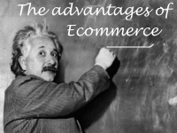
Τα πλεονεκτήματα του e-commerce ως επιχειρηματική στρατηγική
Βελτίωση στην οργάνωση και στις διαδικασίες της επιχείρησης (π.χ. αποδοτικότερη διαχείριση προμηθευτικής αλυσίδας, καλύτερος έλεγχος αποθεμάτων).
Καλύτερο Μarketing ( δυνατότητα παγκόσμιας παρουσίας, άμεση αλληλεπίδραση επιχείρησης-πελάτη, διαρκής ενημέρωση για τα προϊόντα/υπηρεσίες της επιχείρησης).
Πρόσβαση σε νέες αγορές.
Περιορισμός του άμεσου κόστους .
Ταχύτερη παράδοση προϊόντων.
Καλύτερη και πιο γρήγορη εξυπηρέτηση των πελατών.
Ενίσχυση-προώθηση της δημόσιας εικόνας (image) της επιχείρησης .
ecommerce-web-hosting-guide.com

Slide 27
Τα μειονεκτήματα του e-commerce για την επιχείρηση
Έλλειψη εμπιστοσύνης (π.χ. αποδοχή νέων μεθόδων πληρωμής) και «αντίσταση» καταναλωτών.
Παραβίαση ιδιωτικότητας των χρηστών και των επιχειρήσεων.
Ανεπαρκές Νομοθετικό και Θεσμικό πλαίσιο (π.χ. προστασία καταναλωτή, πνευματική ιδιοκτησία, κανονισμοί ασφαλείας περιεχομένου, κτλ) .
Δυσκολία αναδιάρθρωσης επιχειρηματικών διαδικασιών.
Δυσκολία της χρήσης πολύπλοκων ηλεκτρονικών συστημάτων πληροφορικής.
Έλλειψη ώριμων μεθοδολογιών για την αποτίμηση των αποτελεσμάτων.

Slide 28
Marketplace
Επιτρέπει στους πελάτες και τους προμηθευτές να συναντηθούν σε μια ορισμένη θέση και σε έναν ορισμένο χρόνο.
Τόπος συνάντησης αγοραστών και πωλητών.
Νέος τόπος συνάντησης το διαδίκτυο.
(electronic marketplace)
Φέρνει πολλαπλάσιους αγοραστές και πωλητές μαζί.
Oι αγοραπωλησίες γίνονται σε μια δυναμική τιμή
(καθορίζεται σύμφωνα με τους κανόνες της ανταλλαγής- Ηλεκτρονική Ανταλλαγή)

Slide 29
Πλεονεκτήματα e-commerce για τον καταναλωτή
Δυνατότητα αγορών όλο το 24ωρο και όλες τις μέρες της εβδομάδας,
Μειωμένες τιμές προϊόντων και υπηρεσιών,
Ταχύτητα στις συναλλαγές,
Άνεση στις αγορές,
Πρόσβαση σε νέες αγορές,
Μεγαλύτερη ποικιλία προϊόντων και υπηρεσιών λόγω αυξημένου ανταγωνισμού,
Υποστήριξη (πριν, κατά την διάρκεια και μετά την αγορά),
Συμμετοχή σε ηλεκτρονικούς πλειστηριασμούς και κοινότητες,
Καλύτερη διαχείριση των πληροφοριών (αναζήτηση, σύγκριση κ.α.).

Slide 30
Μειονεκτήματα e-commerce για τον καταναλωτή
Αμφισβητούμενη ασφάλεια των συναλλαγών,
Έκθεση των προσωπικών δεδομένων.

Slide 31
Electronic Data Interchange (EDI) (1 από 2)
Δημιουργήθηκε στις αρχές του 70’,
Κοινή δομή αρχείων που σχεδιάστηκε για να επιτρέψει σε μεγάλους οργανισμούς να μεταδίδουν πληροφορίες μέσα από μεγάλα ιδιωτικά δίκτυα.

Slide 32
Electronic Data Interchange (EDI) (2 από 2)
Ηλεκτρονική ανταλλαγή εμπορικών και διοικητικών δεδομένων από υπολογιστή –ελάχιστη παρέμβαση χειρόγραφων διαδικασιών,
Δεδομένα οργανωμένα σε αυτοτελή μηνύματα (τιμολόγια, παραγγελίες, τιμοκατάλογοι, φορτωτικές κλπ.),
Περιεχόμενο και η δομή καθορισμένα από ένα κοινώς αποδεκτό πρότυπο → ΟΗΕ (EDIFACT).

Slide 33
Μειονεκτήματα του EDI
Διαφορετικά και ιδιόκτητα συστήματα
→ Ακριβή αγορά και χρήση,
Δεν χρησιμοποιούνται για marketing και προώθηση,
Δεν λαμβάνουν σχόλια καταναλωτών.

Slide 34
Η ροή πληροφοριών
Trading Partners
and Consumers
Documents
EDI System
Your business Application
Documents
Ροή EDI
Documents folder icon από Obinoobie διαθέσιμο με άδεια CC BY-NC-ND 3.0 ,
Computer and Tech Icon Set 1 από hugoo13 διαθέσιμο με άδεια CC BY 3.0

Slide 35
Τεχνολογίες Δικτύων
Ζωτική σημασία για την πρόσβαση στην πληροφορία και επικοινωνία εντός και έκτος οργανισμού.
Η επιλογή του δικτύου εξαρτάται από τον αριθμό των χρηστών.

Slide 36
Χαρακτηριστικά δικτύων (1 από 6)
Κοινή χρήση πληροφορίας.
Κοινή χρήση φακέλων και πρόσβαση σε άλλα μηχανήματα (π.χ. εκτυπωτές-σαρωτές),
Μεταφέρουν και ανοίγουν φάκελους με υψηλές ταχύτητες.
Τοπικό δίκτυο ( LAN):
Όταν οι Η/Υ βρίσκονται στο ίδιο τμήμα ή κτήριο

Slide 37
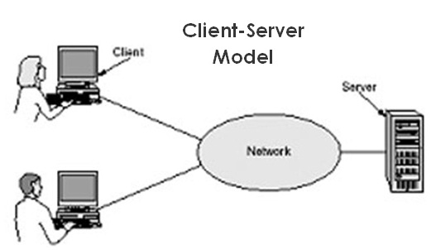
Χαρακτηριστικά δικτύων (2 από 6)
Σύστημα πελάτη – server.
Όλοι οι φάκελοι :
Αποθηκεύονται κεντρικά,
Ταξινομούνται εύκολα,
Προστατεύονται από ιούς,
Δημιουργούν αντίγραφα (αποφεύγοντας την απώλεια πολύτιμων δεδομένων) .
“Client-Server Model”, από Bp2010.hprastiawan διαθεσιμο με άδεια CC BY-SA 3.0

Slide 38
Χαρακτηριστικά δικτύων (3 από 6)
Ο server.
Ελέγχει τις επικοινωνίες,
Διαχειρίζεται την απόδοση του δικτύου,
Ελέγχει την πρόσβαση των χρηστών στο Internet ή το Fax.
Όμως, σε περίπτωση βλάβης θα υπάρξουν επιπτώσεις σε όλους τους χρήστες.

Slide 39
Χαρακτηριστικά δικτύων (4 από 6)
Ταύτιση με τα στάνταρ του Internet.
Εξασφαλίζεται συμβατότητα.
Δημιουργείται ένα Intranet
(ιδιωτικό, εσωτερικό web site).
Αποτελεσματική και χαμηλού κόστους μέθοδος κοινής χρήσης της πληροφορίας εσωτερικά και στο Internet
Notes:
Χρησιμοποιώντας μηχανικό εξοπλισμό και λογισμικό που συμμορφώνονται με τα στάνταρ του ιντερνέτ, εξασφαλίζεται η συμβατότητα και η ικανότητα να δημιουργηθεί ένα ιντρανετ .

Slide 40
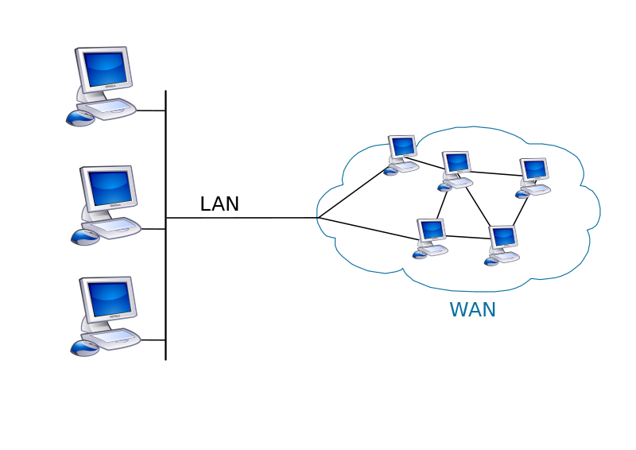
Χαρακτηριστικά δικτύων (5 από 6)
Δημιουργία δικτύου ευρείας περιοχής.
H σύνδεση ενός δικτύου διευρύνεται σημαντικά, ιδίως αν αυτό βασίζεται σε προδιαγραφές Internet.
Η σύνδεση με το Internet παρέχει πρόσβαση σε διεθνές ηλεκτρονικό ταχυδρομείο, Web και άλλες πηγές πληροφοριών.
Notes:
Ένα λαν συνδέεται με άλλα δίκτυα λαν ενός οργανισμού, ακόμα και σ άλλες πόλεις ή χώρες, δημιουργώντας ένα δίκτυο ευρείας περιοχής WAN, μέσω τηλεφωνικών γραμμών αποκλειστικά γι’ αυτό τον σκοπό

Slide 41
Χαρακτηριστικά δικτύων (6 από 6)
Δίκτυα προστιθέμενης αξίας.
Δημόσια δίκτυα που «προσδίδουν αξία».
Η χρήση τους γίνεται με συνδρομή,
Οι χρήστες πληρώνουν ανάλογα με τον όγκο των δεδομένων που μεταφέρουν,
Προσφέρουν έναν τρόπο μεταφοράς ηλεκτρονικών πληροφοριών ,
Αποστολή δεδομένων μεταξύ Η/Υ σε διαφορετικές πόλεις ή σε διαφορετικές χώρες,
Χρησιμοποιούνται συχνά σε συστήματα EDI.

Slide 42
email
Φθηνό, ταχύ, αποτελεσματικό.
Ένα πρόγραμμα e- mail επιτρέπει τη δημιουργία, αποστολή, λήψη, αποθήκευση και διαχείριση των μηνυμάτων (Microsoft Οutlook).
“Email-Icon”, από Yoel Ben-Avraham διαθέσιμο με άδεια CC BY-ND 2.0

Slide 43
Το e-mail χρησιμοποιείται
Όταν είναι απαραίτητο (δεν υπάρχει προσφορότερος τρόπος επικοινωνίας),
Περιεκτική γραφή,
Σαφήνεια,
Χωρίς ορθογραφικά,
Σωστή σύνταξη, γραμματική και σημεία στίξης.
“Envelope email”, από Nevit διαθέσιμο με άδεια CC BY-SA 3.0

Slide 44
Συστήματα ηλεκτρονικών πληρωμών
Πιστωτικές κάρτες,
Ηλεκτρονική Μεταφορά Κεφαλαίων,
Χρεωστικές Κάρτες,
Έξυπνες κάρτες(Smart Cards),
Ηλεκτρονικά μετρητά(e-Cash),
Ηλεκτρονικές επιταγές(e-Checks).

Slide 45
Ηλεκτρονικό εμπόριο και επιχειρηματικά μοντέλα
Είναι μια αρχιτεκτονική για το προϊόν που περιγράφει τη ροή πληροφορίας και τον τρόπο υποστήριξης των υπηρεσιών, περιλαμβάνοντας μια περιγραφή των διαφόρων επιχειρηματικών παραγόντων και των ρόλων τους.
Περιγράφονται τα πιθανά πλεονεκτήματα και οφέλη για τους διάφορους επιχειρηματικούς παράγοντες και οι πηγές εσόδων τους.

Slide 46
Βασικά επιχειρηματικά μοντέλα
Συναλλαγές μεταξύ επιχειρήσεων (Business to Business-B2B),
Ηλεκτρονικό εμπόριο μεταξύ επιχείρησης και καταναλωτών (Business to Consumer-B2C),
Ηλεκτρονικό εμπόριο από καταναλωτές προς καταναλωτές (Consumer to Consumer- C2C),
Ηλεκτρονικό εμπόριο από κυβερνήσεις προς καταναλωτές (Government to Consumer-G2C),
Ηλεκτρονικό εμπόριο από επιχειρήσεις προς κυβερνήσεις (Business to Governments-B2G),
Ηλεκτρονικό εμπόριο από κυβερνήσεις προς κυβερνήσεις (Governments to Governments- G2G).

Slide 47
Ενδο-επιχειρησιακές επικοινωνίες
ICT
INTRANETS
Ολοκλήρωση ενδο-επιχειρησιακών λειτουργιών.
Μελέτη, σχεδίαση, ανάπτυξη, υλοποίηση, συντήρηση και διαχείρηση υπολογιστικών πληροφοριακών συστημάτων, κυρίως όσον αφορά εφαρμογές λογισμικού και υλικό υπολογιστών.

Slide 48
Σκοπός Intranets
INTRANETS
FRONT OFFICE
BACK OFFICE
ΤΕΛΙΚΟΣ ΚΑΤΑΝΑΛΩΤΗΣ

Slide 49
Intranet
Ενδοδίκτυο → ιδιωτικό δίκτυο Η/Υ.
Αποτελείται από Η/Υ → συνδέονται μεταξύ τους ενσύρματα.
Συνηθέστερη μορφή → μικρό τοπικό δίκτυο.
Μεγάλα τοπικά δίκτυα → ενοποίηση μέσω μισθωμένων γραμμών(ISP).
“Workgroup SpectrumG03515”, από Scott Maxwell διαθέσιμο με άδεια CC BY-SA 2.0

Slide 50
ISP(Internet service provider)
Πάροχος υπηρεσιών διαδικτύου. Μια υπηρεσία παροχής Internet που προσφέρει στους χρήστες πρόσβαση στο Διαδίκτυο και σχετικές υπηρεσίες. Πολλοί, αλλά όχι όλοι οι ISPs, είναι τηλεφωνικές εταιρείες ή άλλοι τηλεπικοινωνιακοί οργανισμοί.
ISP
‘’
WEB
EMAIL
VOIP
Desktop computer icon από ivprogrammer διαθέσιμο με άδεια CC BY 3.0,
World wide web από Svilen.milev διαθέσιμο με άδεια CC BY-SA 3.0
Email figure από geralt διαθέσιμο ως κοινό κτήμα

Slide 51
Πρωτόκολλα επικοινωνίας
HTTP(Hyper Text Transfer Protocol) → Πρωτόκολλο Μεταφοράς Υπερκειμένου
WWW
HTTP
TCP(Transmission Control Protocol) → Πρωτόκολλο Ελέγχου Μεταφοράς
TCP
Sending
Receiving only when ready to accept

Slide 52
Γλώσσες προγραμματισμού
HTML(Hyper Text Markup Language) → Γλώσσα Σήμανσης Υπερκειμένου.
XML(Extensible Markup Language) → Γλώσσα Σήμανσης.

Slide 53
Intranet – Εσωτερικό δίκτυο της επιχείρησης
Δομικό χαρακτηριστικό : Ιδιωτικότητα.
Χαρακτήρας : Εσωτερικός.
Είσοδος στο δίκτυο μόνο με κωδικό πρόσβασης,
Πρόσβαση μέσω φυλλομετρητή,
Σύνδεση στο Internet.
Πρωταρχικός ρόλος : Από κοινού χρήση πληροφοριών και υπολογιστικών πόρων μεταξύ των εργαζομένων.

Slide 54
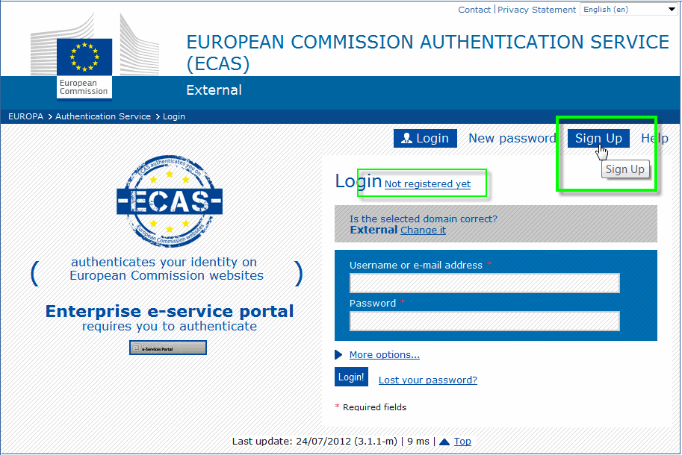
Intranet Ευρωπαϊκής Ένωσης

Slide 55
EIP(Enterprise Information Portal)
Διαδυκτιακή πύλη της επιχείρησης
Ενσωμάτωση πληροφοριών ανθρώπων και διαδικασιών,
Συγκεντρώνει και διαμορφώνει τις πληροφορίες μέσω συστατικών στοιχείων.

Slide 56
Το INTRANET περιλαμβάνει
Γενικές πληροφορίες για την εταιρία.
Ειδικές πληροφορίες για την εταιρία.
Πληροφορίες για :
πελάτες και προμηθευτές,
προϊόντα και υπηρεσίες,
συνεργαζόμενες εταιρίες.
Κατευθυντήριες γραμμές.
Κατευθυντήριες γραμμές.
Στοιχεία για την πολιτική.
Εργαλεία.
Εφαρμογές Η/Τα.
Τηλεδιασκέψεις.
Λοιπές πληροφορίες.

Slide 57
Η χρήση του INTRANET (1 από 2)
Ως προς το σύνολο της επιχείρησης :
Βελτιώνει τις εσωτερικές λειτουργίες της επιχείρησης,
Βοηθά στην αποτελεσματική επιχειρησιακή επικοινωνία,
Συμβάλλει στην καλύτερη οργάνωση,
Μειώνει τον χρόνο,
Εξοικονομεί σημαντικούς πόρους.

Slide 58
Η χρήση του INTRANET (2 από 2)
Ως προς σύνολο των εργαζομένων της επιχείρησης :
Βελτιώνεται η αποτελεσματικότητα των εργαζομένων,
Ενισχύεται το ηθικό των εργαζομένων,
Βελτιώνεται η επικοινωνία μεταξύ διαφορετικών υποκαταστημάτων της επιχείρησης,
Παρέχει άμεση επικοινωνία.

Slide 59
Επακόλουθο χρήσης INTRANET
Δημιουργία βάσης δεδομένων
περιέχει πληροφορίες για όλες τις λειτουργίες της επιχείρησης
αύξηση πωλήσεων μέσω τεχνολογιών.
Data Mining,
Business Intelligence.

Slide 60
Data mining

Slide 61
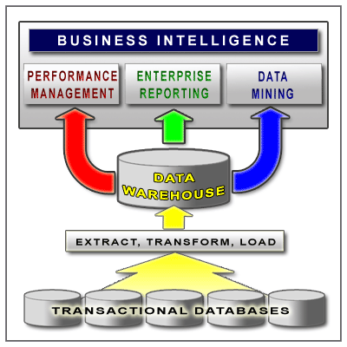
Data warehouse

Slide 62
Έξω-επιχειρησιακές επικοινωνίες
Η συνύπαρξη μεταξύ INTRANET και EXTRANET ΑΠΑΙΤΕΙ την ύπαρξη του INTERNET.
Internet
Extranet
Intranet
Προμηθευτές και συνεργάτες
Προμηθευτές και συνεργάτες
Ο κόσμος
Ο κόσμος
Η επιχείρηση

Slide 63
EXTRANET
Προσεγγίζει πελάτες,προμηθευτές και εξωτερικούς συνεργάτες.
Επικοινωνεί με το ΙNTRANET.
Η δημιουργία του απαιτεί πρόσθετο υλικό και λογισμικό.
Αφορά επιχειρήσεις που διαθέτουν εκτεταμένο εμπορικό δίκτυο.
Παρέχει την δυνατότητα σε ένα περιορισμένο αριθμό πελατών.
Εγγυάται ασφαλή ανταλλαγή εγγράφων.

Slide 64
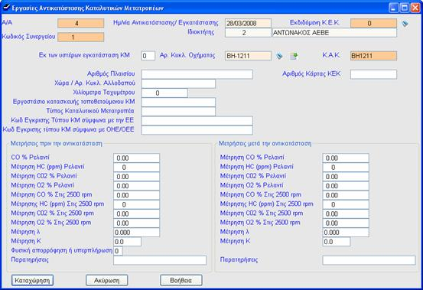
Εργασίες μέσω EXTRANET
Υποστήριξη των συνεργατών,
Εξυπηρέτηση εταιρικών πελατών και προμηθευτών,
Διαχείριση εφοδιαστικής αλυσίδας,
Ενίσχυση απόδοσης εφοδιαστικής αλυσίδας.
Αποτελεσματικός έλεγχος διαδικασίας προμήθειας

Slide 65
Εφαρμογή EXTRANET στις τουριστικές επιχειρήσεις
EDI(Electronic Data Interchange) → Ηλεκτρονική ανταλλαγή δεδομένων.
CRS και GDS.
DMS(Destination Management Systems) → Συστήματα Διαχείρισης Προορισμού.

Slide 66
E-shop
Είναι η ανάπτυξη ενός ολοκληρωμένου συστήματος e-business ή e-commerce με τη χρήση εξειδικευμένου λογισμικού.

Slide 67
Το εργαλείο αυτό περιλαμβάνει
Τη δημιουργία βάσης δεδομένων,
Τις ρυθμίσεις επικοινωνίας μεταξύ των στοιχείων του καταστήματος,
Τη δημιουργία απαραίτητων δυναμικών ιστοσελίδων.

Slide 68
Η διαδικασία δημιουργίας βασίζεται:
Στην ύπαρξη αυτοματοποιημένων διαδικασιών βήμα προς βήμα (wizards),
Στην παροχή έτοιμων σεναρίων,
Στην παροχή δειγμάτων από έτοιμα website,
Στην ύπαρξη καταλόγων προϊόντων (on line catalogues) και ενσωματωμένων μηχανισμών αναζήτησης (search engines).

Slide 69
Πλεονεκτήματα για την εταιρία
Αυξημένη ζήτηση,
Παρουσία χαμηλού κόστους,
Μείωση κόστους προώθησης και πωλήσεων.

Slide 70
Οφέλη καταναλωτών
Χαμηλότερες τιμές,
Ευρύτερη επιλογή,
Δυνατότητα συναλλαγών 24/7,
Αποφυγή μετακίνηση.

Slide 71
Οικονομικότερα εργαλεία για την επιχείρηση
Commerce Server 2002,
Microsoft Biztalk Server 2004,
Microsoft Exchange Server .

Slide 72
Το e-commerce στην Ελλάδα
Εμφάνιση από το 2000.
Αύξηση όγκου Β2Β συναλλαγών,
Ανάπτυξη υπηρεσίας e-banking,
Αύξηση online πωλήσεων,
Πραγματοποίηση online κρατήσεων-πληρωμών.
Ολοκληρωμένες εφαρμογές e-business έχουμε :
Προμηθευτές.
Πελάτες.
Μεταπωλητές.
Δημόσιες Υπηρεσίες.
Τράπεζες.
Και άλλοι φορείς παροχής υπηρεσιών.

Slide 73
Ηλεκτρονική προμήθεια (e-procurement)
Ηλεκτρονική προμήθεια αγαθών και υπηρεσιών.
Οφέλη προς τις επιχειρήσεις :
Χαμηλότερο κόστος,
Καλύτερη ποιότητα,
Βελτιωμένη παράδοση,
Μειωμένο κόστος προμηθειών .
Οφέλη προς τους προμηθευτές :
μεγαλύτερες προοπτικές,
χαμηλότερο κόστος.

Slide 74
Ηλεκτρονικά εμπορικά κέντρα (e-mall)
Είναι μια συλλογή από ηλεκτρονικά μαγαζιά που συνήθως εμπλουτίζεται από μία γνωστή πηγή (επώνυμη εταιρία).

Slide 75
Πλεονεκτήματα
Ομοίως με e-shop,
Άνετη πρόσβαση και στα άλλα καταστήματα.
Οφέλη του ηλεκτρονικού καταστήματος :
Χαμηλό κόστος,
Εκλεπτυσμένες λειτουργικότητες.

Slide 76
Συστήματα one stop reporting
Βασίζονται στην e-επιχειρηματικότητα με στόχο την βελτίωση της ανταλλαγής πληροφοριών μεταξύ οργανισμών, επιχειρήσεων και βιομηχανίας και του κοινού.

Slide 77
Ιδιότητες
Ηλεκτρονική υποβολή αιτήσεων αδειοδότησης,
Σύστημα διαδικασίας ειδοποίησης για τον κίνδυνο επιπτώσεων,
Διαδικασία αναθεώρησης (review process),
Κατανοητοί ιστοχώροι και αρχεία πληροφοριών,
Έλεγχος ανάθεσης εργασιών,
Ανάλογες προσεγγίσεις ικανές να συνδυαστούν με τον κλάδο του τουρισμού.

Slide 78
Ηλεκτρονικές υπηρεσίες σχετικές με την ενημέρωση πάνω σε θέματα χρηματοδοτήσεων και επιχειρήσεων (ΚΕΤΑ)
Κέντρο Επιχειρηματικής και Τεχνολογικής Ανάπτυξης (Κ.Ε.Τ.Α) → Μονάδα υποστήριξης και προώθησης επιχειρηματικότητας.
Βασική αποστολή:
Στήριξη στις επιχειρήσεις για βελτίωση λειτουργιών,
Αύξηση αποδοτικότητας και ανταγωνιστικότητας .

Slide 79
Το έργο του ΚΕΤΑ
Υποστήριξη επιχειρηματικού κόσμου,
Επιχειρηματικός Σχεδιασμός («οδηγός σύνθεσης επιχειρηματικού σχεδίου»),
Οργάνωση του Μάρκετινγκ («οδηγός σύνθεσης σχεδίου προϊόντος»),
Τεχνολογική Υποστήριξη,
Πρόσβαση στις σύγχρονες πηγές χρηματοδότησης («πρωτόκολλο επενδυτή»),
Εργαλεία διάγνωσης πορείας,
Προώθηση συνεργασίας,
Υιοθέτηση προδιαγραφών ποιότητας.

Slide 80
Τέλος Ενότητας

Slide 81
Σημειώματα

Slide 82
Σημείωμα Αναφοράς
Copyright Τεχνολογικό Εκπαιδευτικό Ίδρυμα Αθήνας, Βασιλική Κατσώνη 2014. Βασιλική Κατσώνη. «Επιχειρηματικότητα και Συστήματα Επικοινωνίας Τουριστικών Επιχειρήσεων. Ενότητα 12: Επίδραση της τεχνολογίας και της καινοτομικής επιχειρηματικότητας στις επιχειρησιακές επικοινωνίες». Έκδοση: 1.0. Αθήνα 2014. Διαθέσιμο από τη δικτυακή διεύθυνση: ocp.teiath.gr.

Slide 83
Σημείωμα Αδειοδότησης
Το παρόν υλικό διατίθεται με τους όρους της άδειας χρήσης Creative Commons Αναφορά, Μη Εμπορική Χρήση Παρόμοια Διανομή 4.0 [1] ή μεταγενέστερη, Διεθνής Έκδοση. Εξαιρούνται τα αυτοτελή έργα τρίτων π.χ. φωτογραφίες, διαγράμματα κ.λ.π., τα οποία εμπεριέχονται σε αυτό. Οι όροι χρήσης των έργων τρίτων επεξηγούνται στη διαφάνεια «Επεξήγηση όρων χρήσης έργων τρίτων».
Τα έργα για τα οποία έχει ζητηθεί άδεια αναφέρονται στο «Σημείωμα Χρήσης Έργων Τρίτων».
[1] http://creativecommons.org/licenses/by-nc-sa/4.0/
Ως Μη Εμπορική ορίζεται η χρήση:
που δεν περιλαμβάνει άμεσο ή έμμεσο οικονομικό όφελος από την χρήση του έργου, για το διανομέα του έργου και αδειοδόχο
που δεν περιλαμβάνει οικονομική συναλλαγή ως προϋπόθεση για τη χρήση ή πρόσβαση στο έργο
που δεν προσπορίζει στο διανομέα του έργου και αδειοδόχο έμμεσο οικονομικό όφελος (π.χ. διαφημίσεις) από την προβολή του έργου σε διαδικτυακό τόπο
Ο δικαιούχος μπορεί να παρέχει στον αδειοδόχο ξεχωριστή άδεια να χρησιμοποιεί το έργο για εμπορική χρήση, εφόσον αυτό του ζητηθεί.

Slide 84
Επεξήγηση όρων χρήσης έργων τρίτων
©
Δεν επιτρέπεται η επαναχρησιμοποίηση του έργου, παρά μόνο εάν ζητηθεί εκ νέου άδεια από το δημιουργό.
διαθέσιμο με άδεια CC-BY
Επιτρέπεται η επαναχρησιμοποίηση του έργου και η δημιουργία παραγώγων αυτού με απλή αναφορά του δημιουργού.
διαθέσιμο με άδεια CC-BY-SA
Επιτρέπεται η επαναχρησιμοποίηση του έργου με αναφορά του δημιουργού, και διάθεση του έργου ή του παράγωγου αυτού με την ίδια άδεια.
διαθέσιμο με άδεια CC-BY-ND
Επιτρέπεται η επαναχρησιμοποίηση του έργου με αναφορά του δημιουργού.
Δεν επιτρέπεται η δημιουργία παραγώγων του έργου.
διαθέσιμο με άδεια CC-BY-NC
Επιτρέπεται η επαναχρησιμοποίηση του έργου με αναφορά του δημιουργού.
Δεν επιτρέπεται η εμπορική χρήση του έργου.
διαθέσιμο με άδεια CC-BY-NC-SA
Επιτρέπεται η επαναχρησιμοποίηση του έργου με αναφορά του δημιουργού
και διάθεση του έργου ή του παράγωγου αυτού με την ίδια άδεια.
Δεν επιτρέπεται η εμπορική χρήση του έργου.
διαθέσιμο με άδεια CC-BY-NC-ND
Επιτρέπεται η επαναχρησιμοποίηση του έργου με αναφορά του δημιουργού.
Δεν επιτρέπεται η εμπορική χρήση του έργου και η δημιουργία παραγώγων του.
διαθέσιμο με άδεια
CC0 Public Domain
Επιτρέπεται η επαναχρησιμοποίηση του έργου, η δημιουργία παραγώγων αυτού και η εμπορική του χρήση, χωρίς αναφορά του δημιουργού.
διαθέσιμο ως κοινό κτήμα
Επιτρέπεται η επαναχρησιμοποίηση του έργου, η δημιουργία παραγώγων αυτού και η εμπορική του χρήση, χωρίς αναφορά του δημιουργού.
χωρίς σήμανση
Συνήθως δεν επιτρέπεται η επαναχρησιμοποίηση του έργου.

Slide 85
Διατήρηση Σημειωμάτων
Οποιαδήποτε αναπαραγωγή ή διασκευή του υλικού θα πρέπει να συμπεριλαμβάνει:
το Σημείωμα Αναφοράς
το Σημείωμα Αδειοδότησης
τη δήλωση Διατήρησης Σημειωμάτων
το Σημείωμα Χρήσης Έργων Τρίτων (εφόσον υπάρχει)
μαζί με τους συνοδευόμενους υπερσυνδέσμους.

Slide 86
Χρηματοδότηση
Το παρόν εκπαιδευτικό υλικό έχει αναπτυχθεί στo πλαίσιo του εκπαιδευτικού έργου του διδάσκοντα.
Το έργο «Ανοικτά Ακαδημαϊκά Μαθήματα στο ΤΕΙ Αθήνας» έχει χρηματοδοτήσει μόνο την αναδιαμόρφωση του εκπαιδευτικού υλικού.
Το έργο υλοποιείται στο πλαίσιο του Επιχειρησιακού Προγράμματος «Εκπαίδευση και Δια Βίου Μάθηση» και συγχρηματοδοτείται από την Ευρωπαϊκή Ένωση (Ευρωπαϊκό Κοινωνικό Ταμείο) και από εθνικούς πόρους.

